Slide 1
班干部竞聘
演讲人：xiazaii

Slide 2
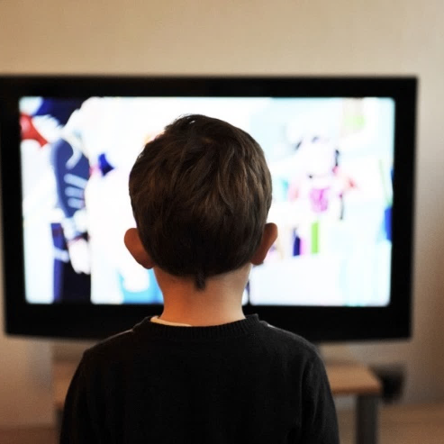
大家好！我是办公资源。今年五岁了，大班的小帅哥一枚哦~~~~

Slide 3
大家好！我是办公资源。今年五岁了，大班的小帅哥一枚哦~~~~

Slide 4
大家好！我是办公资源。今年五岁了，大班的小帅哥一枚哦~~~~大家请投我一票~~~~~

Slide 5
我
的
誉
荣
大家好！我是办公资源。今年五岁了，大班的小帅哥一枚哦~~~~大家请投我一票~~~~~

Slide 6
我
的
誉
荣
单击添加文本
单击添加文本
单击添加文本

Slide 7
大家好！我是办公资源。今年五岁了，大班的小帅哥一枚哦~~~~大家请投我一票~~~~~

Slide 8
大家好！我是办公资源。今年五岁了，大班的小帅哥一枚哦~~~~大家请投我一票~~~~~

Slide 9
添加标题
Click here to add words
添加标题
Click here to add words
添加标题
Click here to add words
Click here to add words
Click here to add words
Click here to add words

Slide 10
请大家
投我一票

Slide 11
谢谢大家！
演讲人：xiazaii

